Slide 1
COLORES

Slide 2
Nombre.
HEX.
RGB.
RGBA.
HSL.
Se clasifican en:

Slide 3
Nombre
140 nombres de colores son compatibles con todos los navegadores.
140 nombres de colores se definen en las especificaciones de color de HTML5 y CSS3.
17 colores son de la especificación HTML, 123 colores son de la especificación CSS.

Slide 4
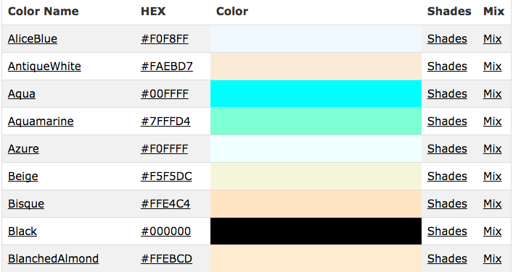
EJEMPLO

Slide 5
HEX(Colores hexadecimales)
EJEMPLO
Un color hexadecimal se especifica con: #RRGGBB, donde el RR (red), GG (green) y BB (blue) estos especifican los componentes del color. Todos los valores deben estar entre 0 y FF.
Por ejemplo, el valor # 0000ff se representa como azul, debido a que el componente azul se establece en su valor más alto (FF) y los otros se establece en 0.
Valores de color hexadecimales son compatibles con todos los principales navegadores.

Slide 6
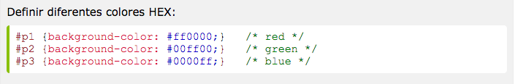
EJEMPLO

Slide 7
RGB
Un valor de color RGB se especifica con: RGB (rojo, verde, azul). Cada parámetro define la intensidad del color y puede ser un número entero entre 0 y 255 o un valor de porcentaje (de 0% a 100%).
Por ejemplo, el rgb (0,0,255) valor se representa como azul, porque el parámetro azul se establece en su valor más alto (255) y los otros se establece en 0.
Valores de color hexadecimales son compatibles con todos los principales navegadores.
Además, los siguientes valores definen igual de color: rgb (0,0,255) y RGB (0%, 0%, 100%).

Slide 8
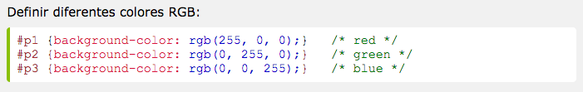
EJEMPLO

Slide 9
RGBA
Valores de color RGBA son una extensión de los valores de color RGB con un canal alfa - que especifica la opacidad del objeto.
Un valor de color RGBA se especifica con: RGBA (rojo, verde, azul, alfa). El parámetro alfa es un número entre 0.0 (totalmente transparente) y 1.0 (totalmente opaco).
Valores de color RGBA se admiten en IE9 +, Firefox 3+, Chrome, Safari y Opera en 10+.

Slide 10
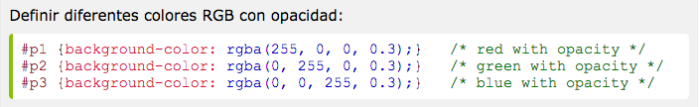
EJEMPLO

Slide 11
HSL
HSL significa matiz, saturación y luminosidad - y representa una representación cilíndrica coordenada de colores. Un valor de color HSL se especifica con: HSL (tono, saturación, luminosidad).
Que es una medida de la rueda de color (de 0 a 360) - 0 (o 360) es de color rojo, 120 es de color verde, 240 es de color azul. La saturación es un valor porcentual; 0% significa un tono de gris y el 100% es el color. La ligereza es también un porcentaje; 0% es negro, 100% es de color blanco.
Valores de color HSL se admiten en IE9 +, Firefox, Chrome, Safari y Opera en 10+.

Slide 12
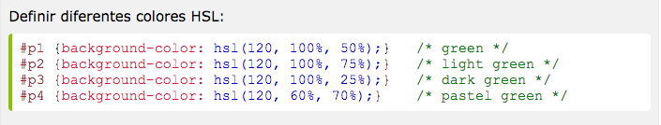
EJEMPLO

Slide 13
HSLA
Valores de color HSLA son una extensión de los valores de color HSL con un canal alfa - que especifica la opacidad del objeto.
Un valor de color HSLA se especifica con: HSLA (tono, saturación, luminosidad, alfa), donde el parámetro alfa define la opacidad. El parámetro alfa es un número entre 0.0 (totalmente transparente) y 1.0 (totalmente opaco).
Valores de color HSLA se admiten en IE9 +, Firefox 3+, Chrome, Safari y Opera en 10+.

Slide 14
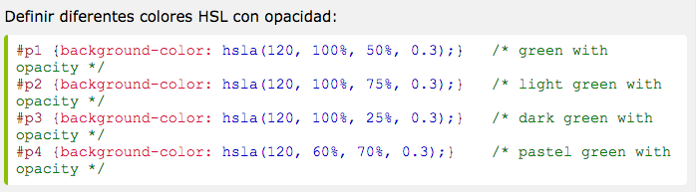
EJEMPLO

